Slide 1
專利檢索技巧
主講人：信義智慧財產權事務所
林松柏專利師105年3月

Slide 2
一、檢索目的及好處
1. 避免侵權危險
2. 藉檢索激發新的創意
3. 避免重複研發浪費投資,調整研發方向
4. 瞭解他人是否侵害我方權利
5. 評估市場發展趨勢
6. 專利之有效性、存續、讓與與分割狀態等
7. 尋找顧問、專家、潛在員工、授權人，或購
併對象
8.有利於構建專利地圖及專利佈局

Slide 3
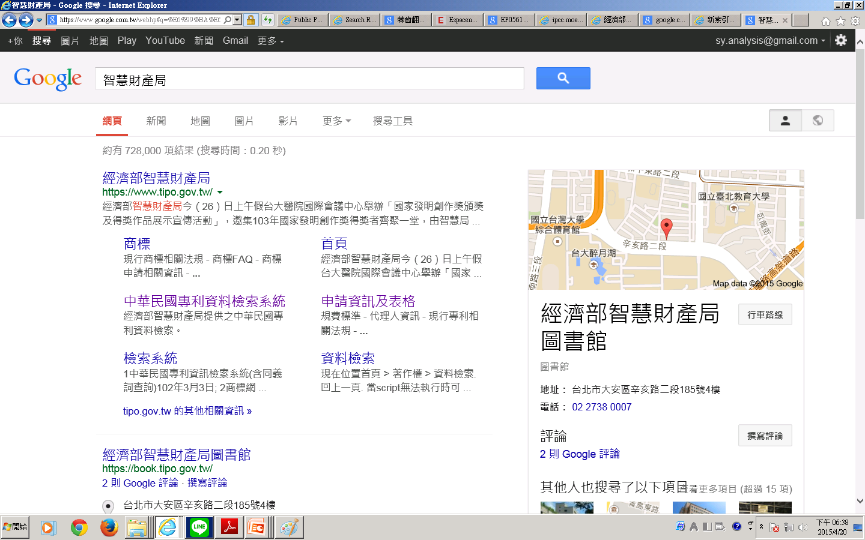
二如何到台灣智慧財產局

Slide 4
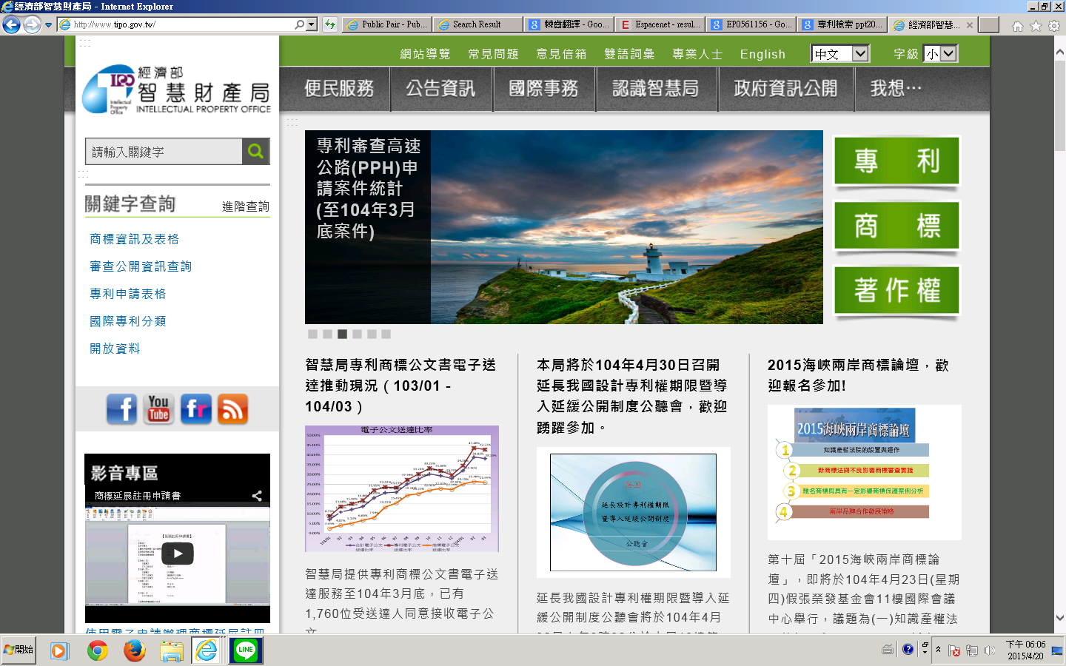

Slide 5
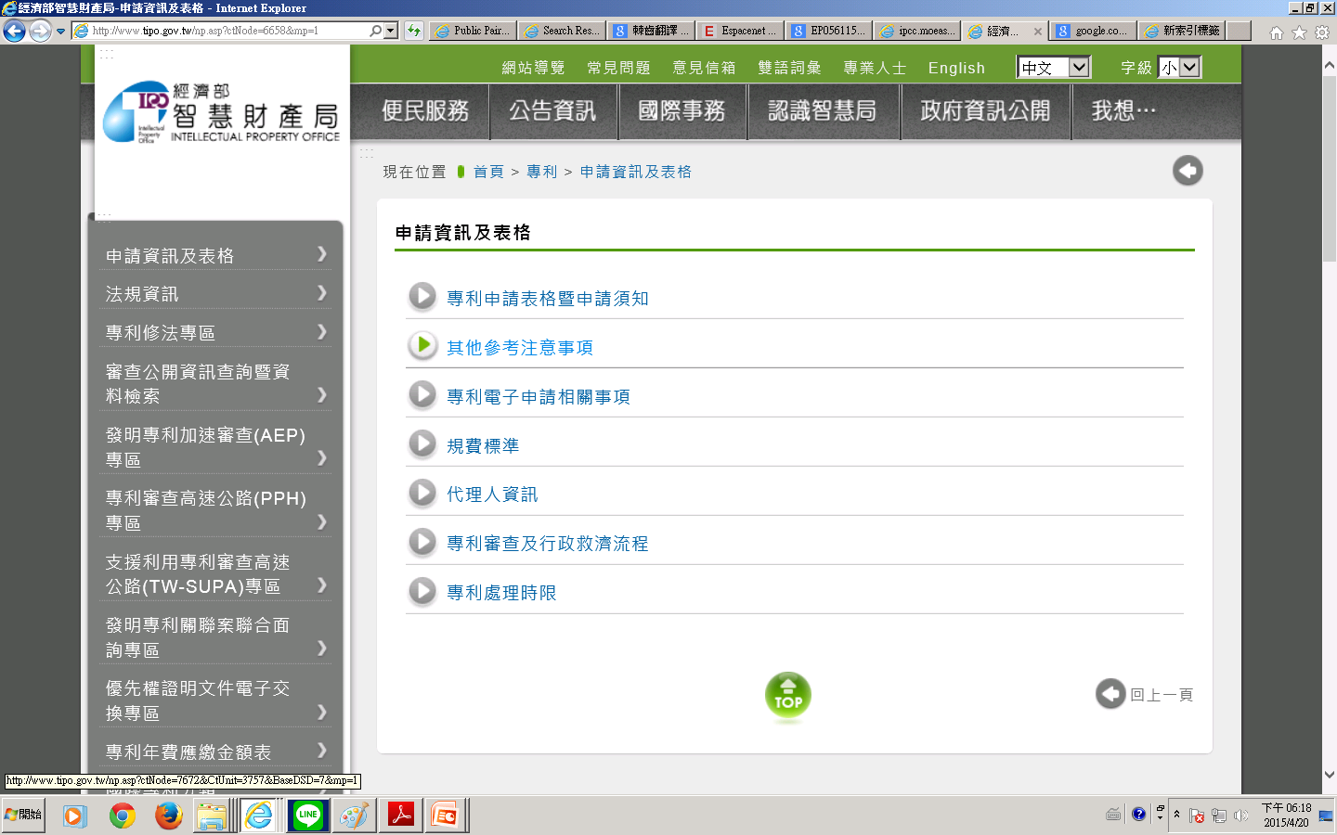

Slide 6


Slide 7
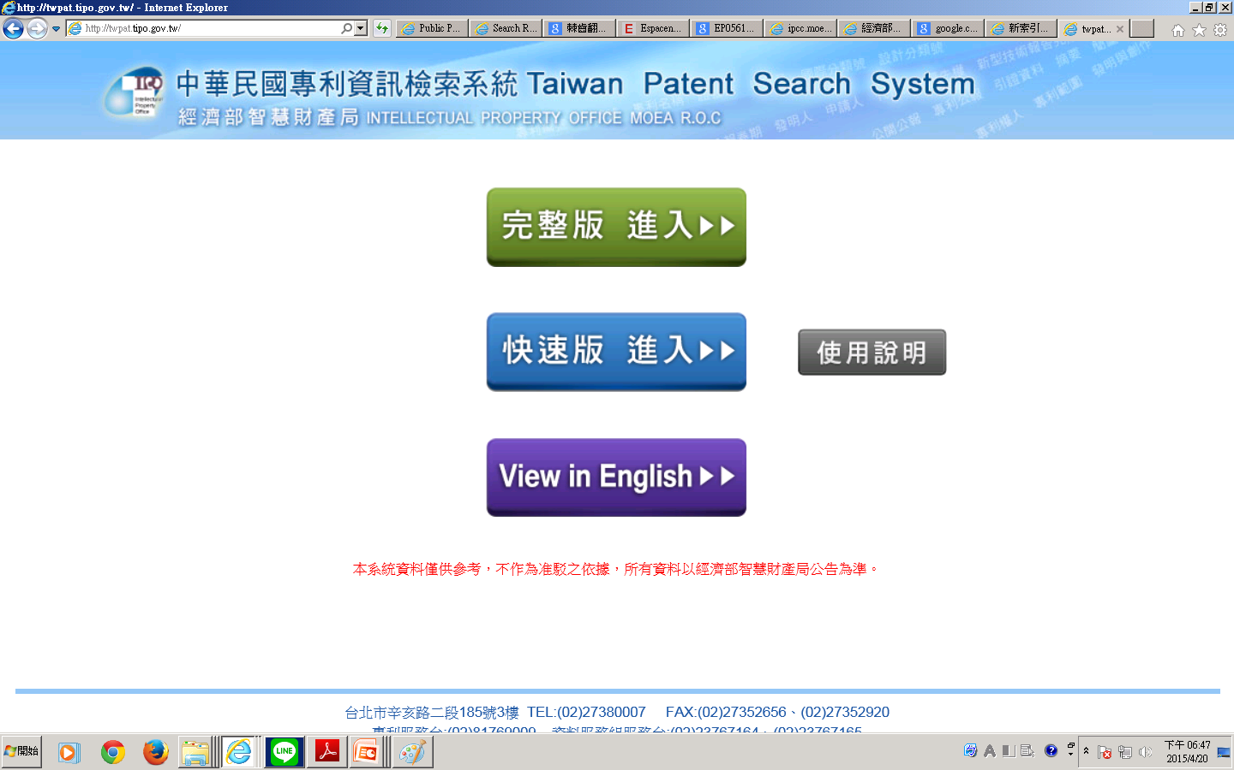

Slide 8
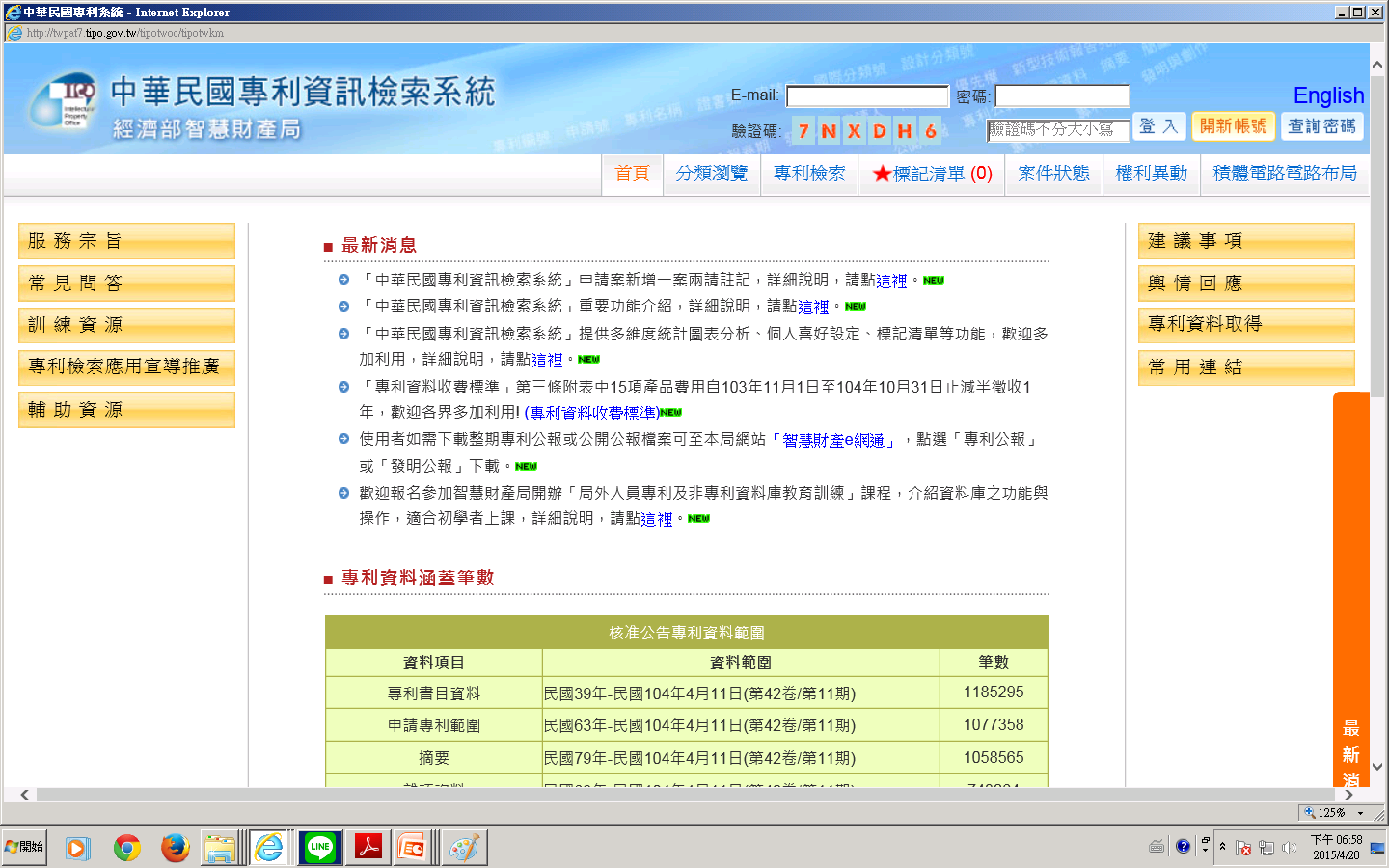

Slide 9
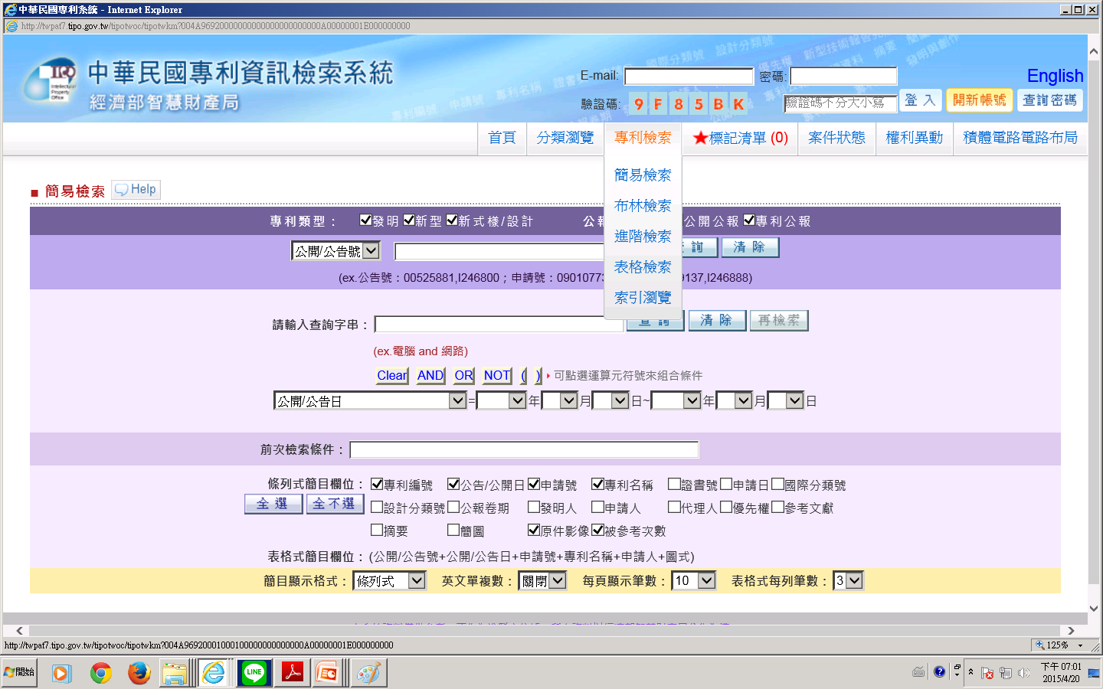

Slide 10
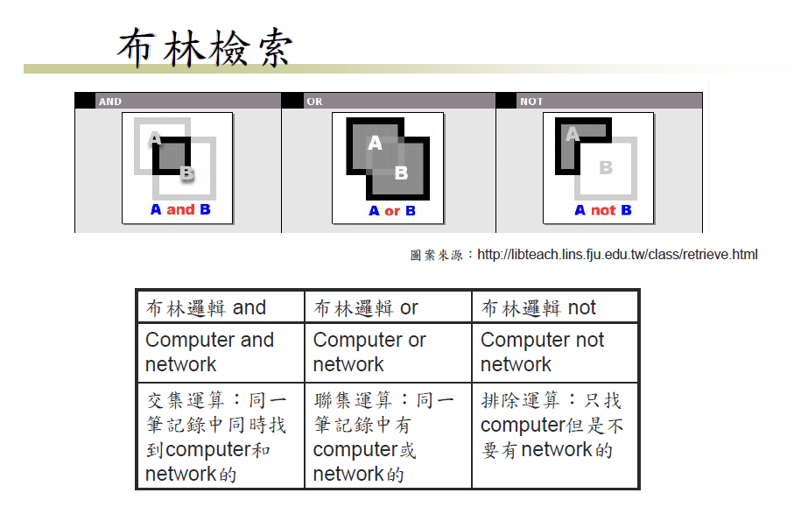

Slide 11
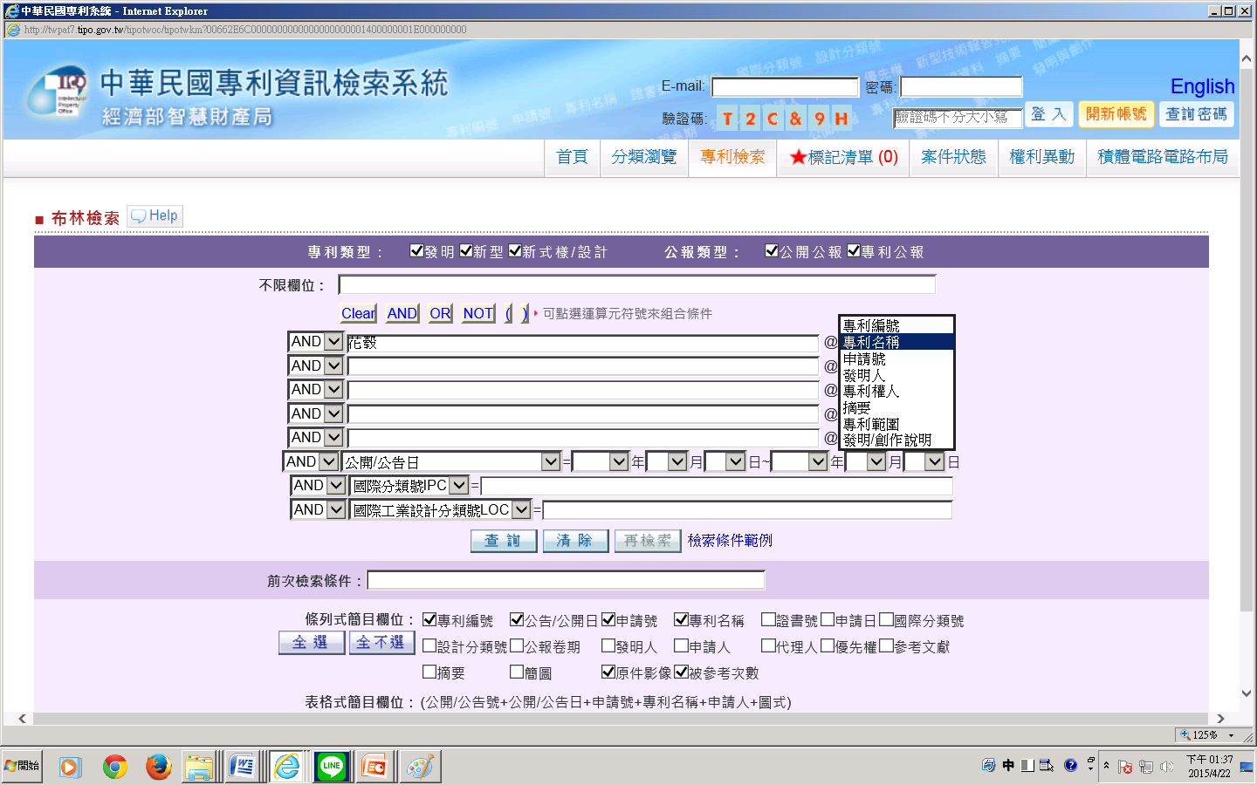

Slide 12
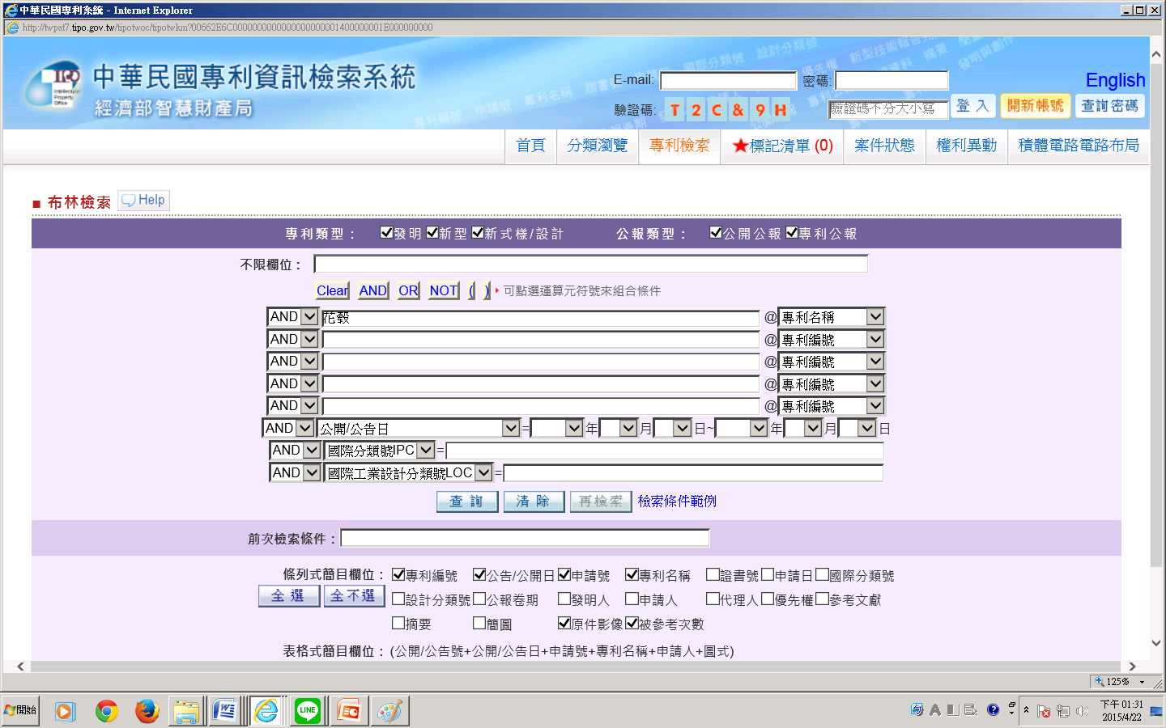

Slide 13
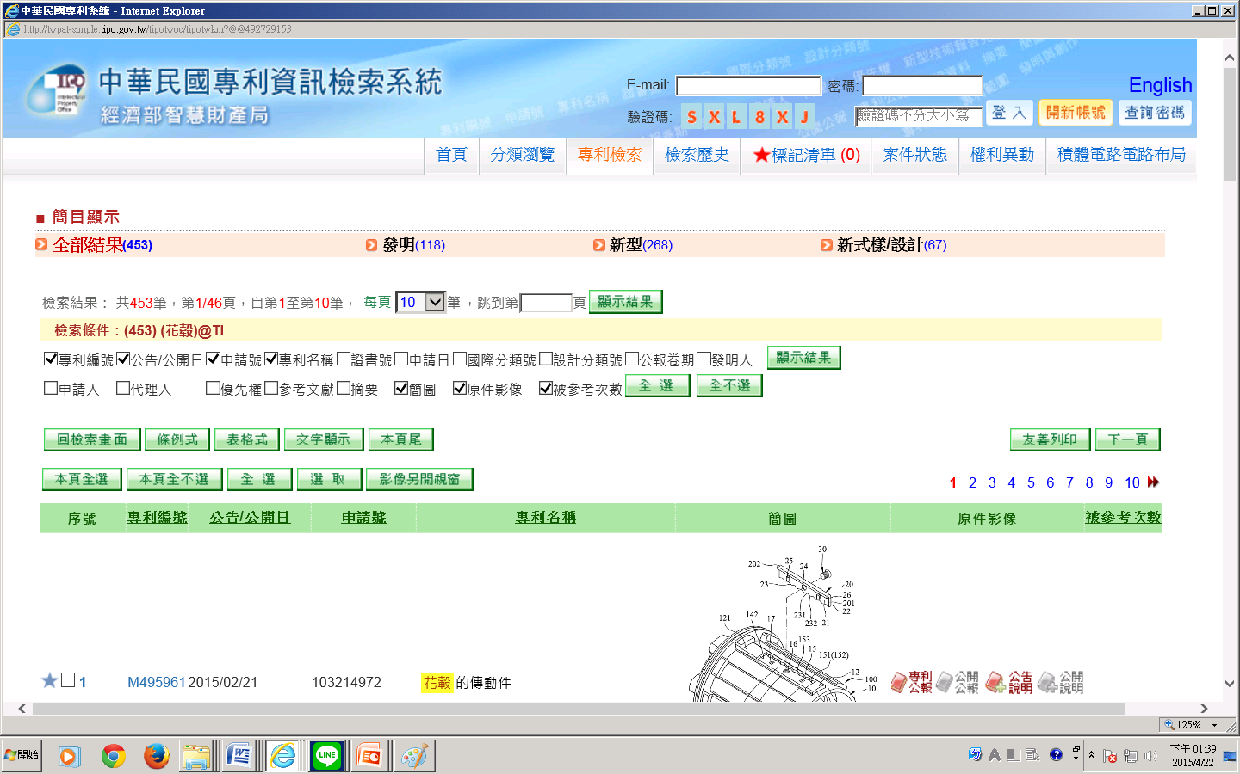

Slide 14
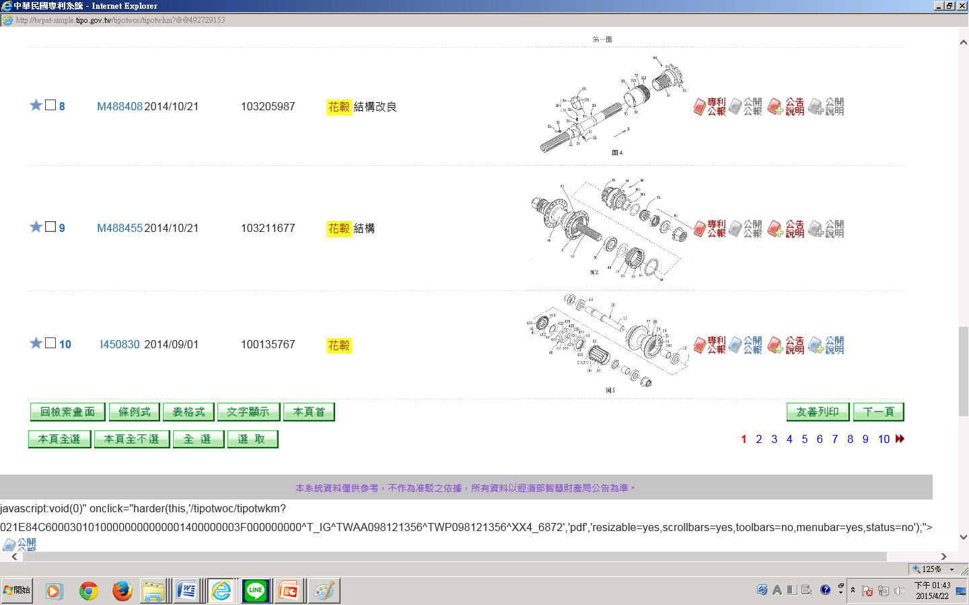

Slide 15
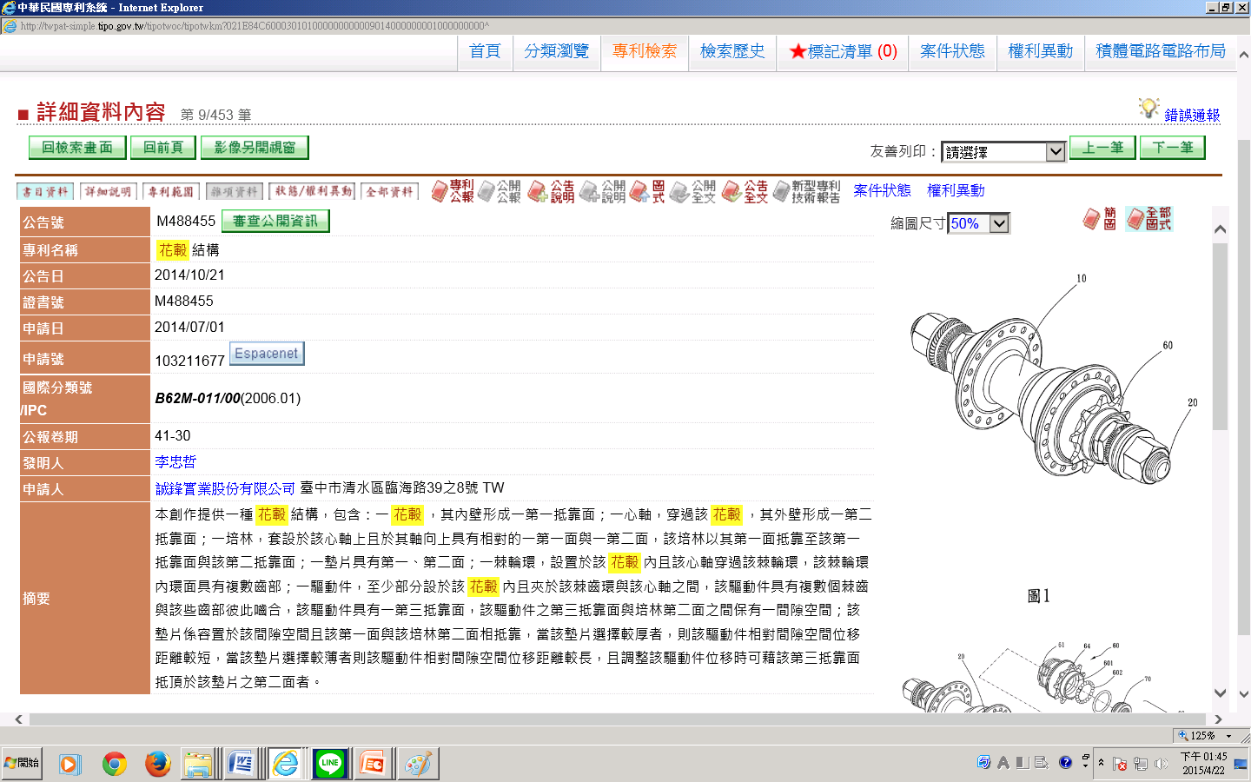

Slide 16
關鍵字
一、對於技術主題認識越清楚，越能下出正確的關鍵
字並找出精確的引證。
二、與「技術主題」有關之關鍵字～常出現在摘要/先
前技術/申請專利範圍。
三、同義字、各國慣用語與發明人自行定義的名詞
也要考慮。->慣用語或同義字不清楚時也可利用
國際分類號初步調查。先以分類號找技術主題之
名詞-＞再以技術主題之名詞找慣用字/關鍵字/
相關語

Slide 17
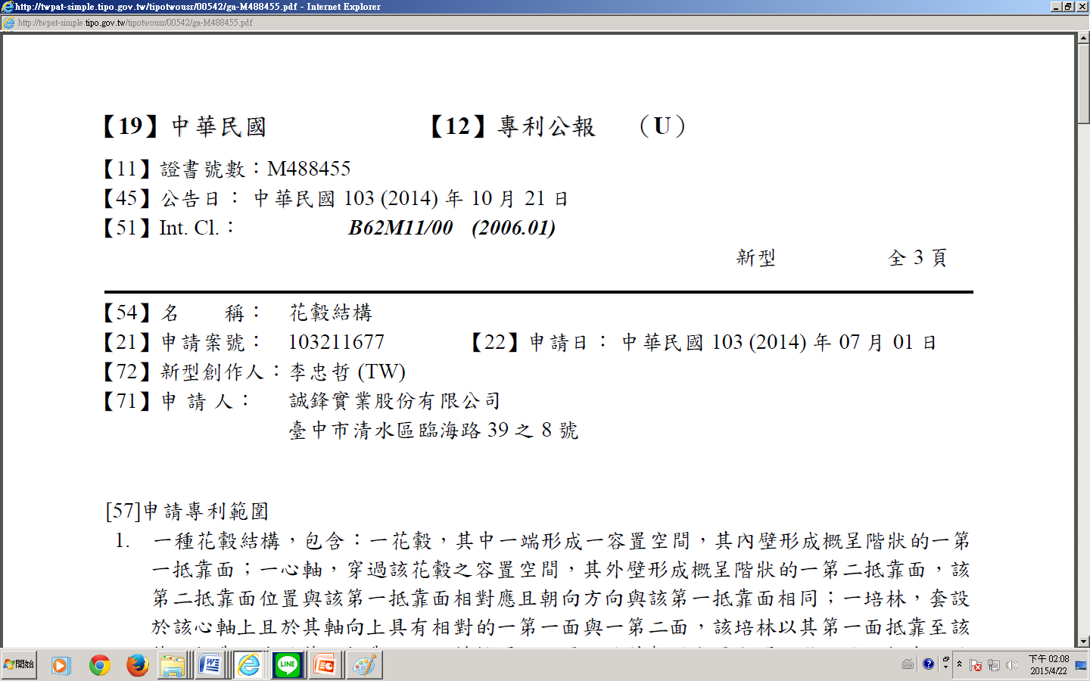

Slide 18
國際專利分類表編排與階層結構
G
01
N
030/
72
部
(Section)
類
(Class)
次類
(Subclass)
目
(group)
次目
(subgroup)
物理
測量;測試
借助於測定材料之物理或化學性質
用以測試或分析材料
經由分離成各組分;用化學方法
質譜儀

Slide 19
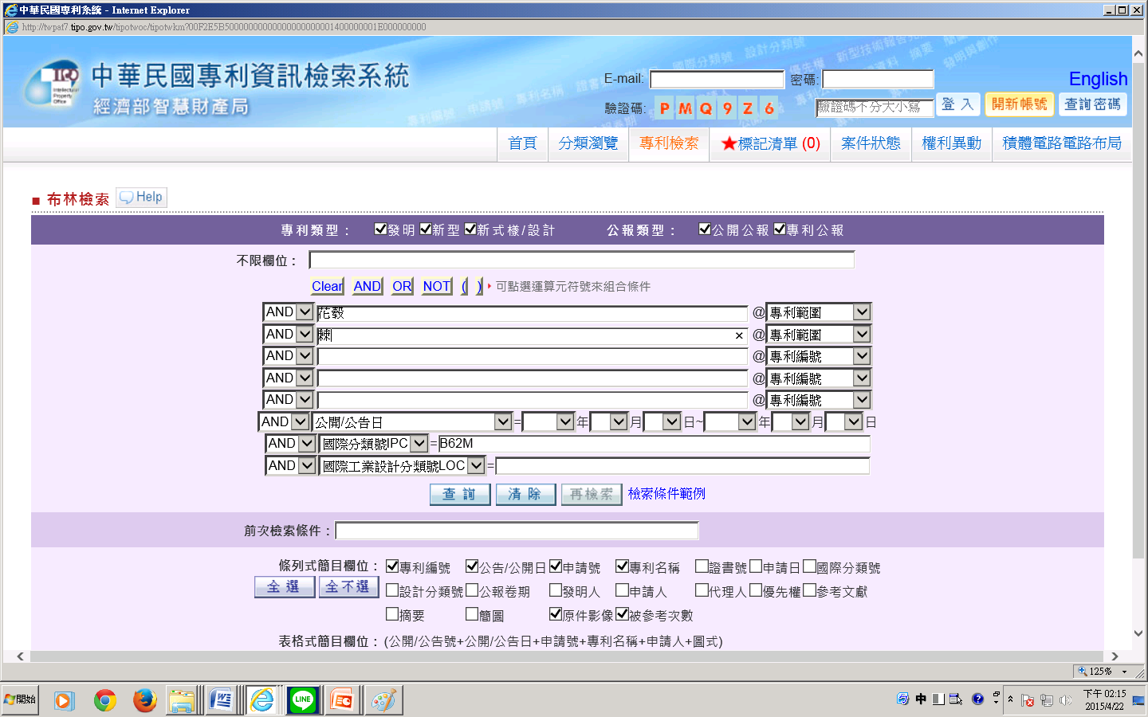

Slide 20
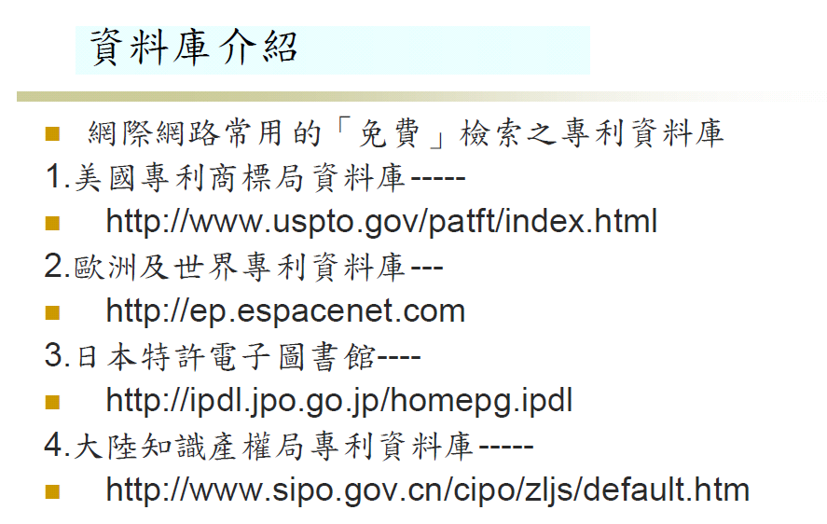

Slide 21
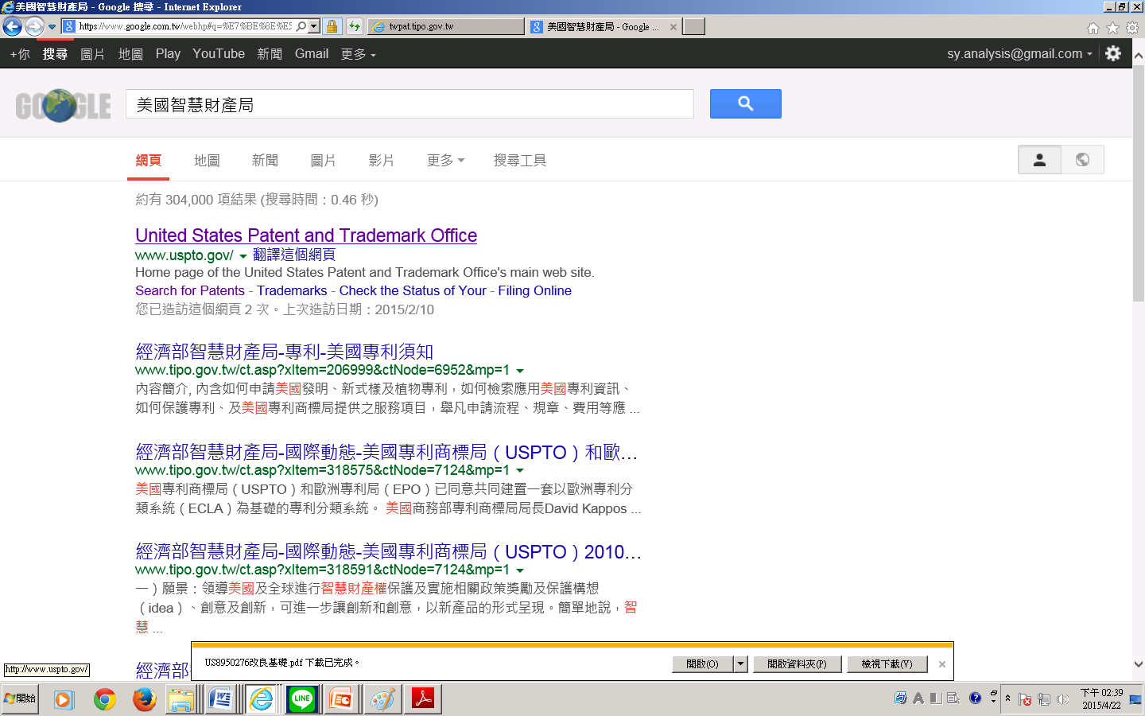
三如何到美國智慧財產局

Slide 22
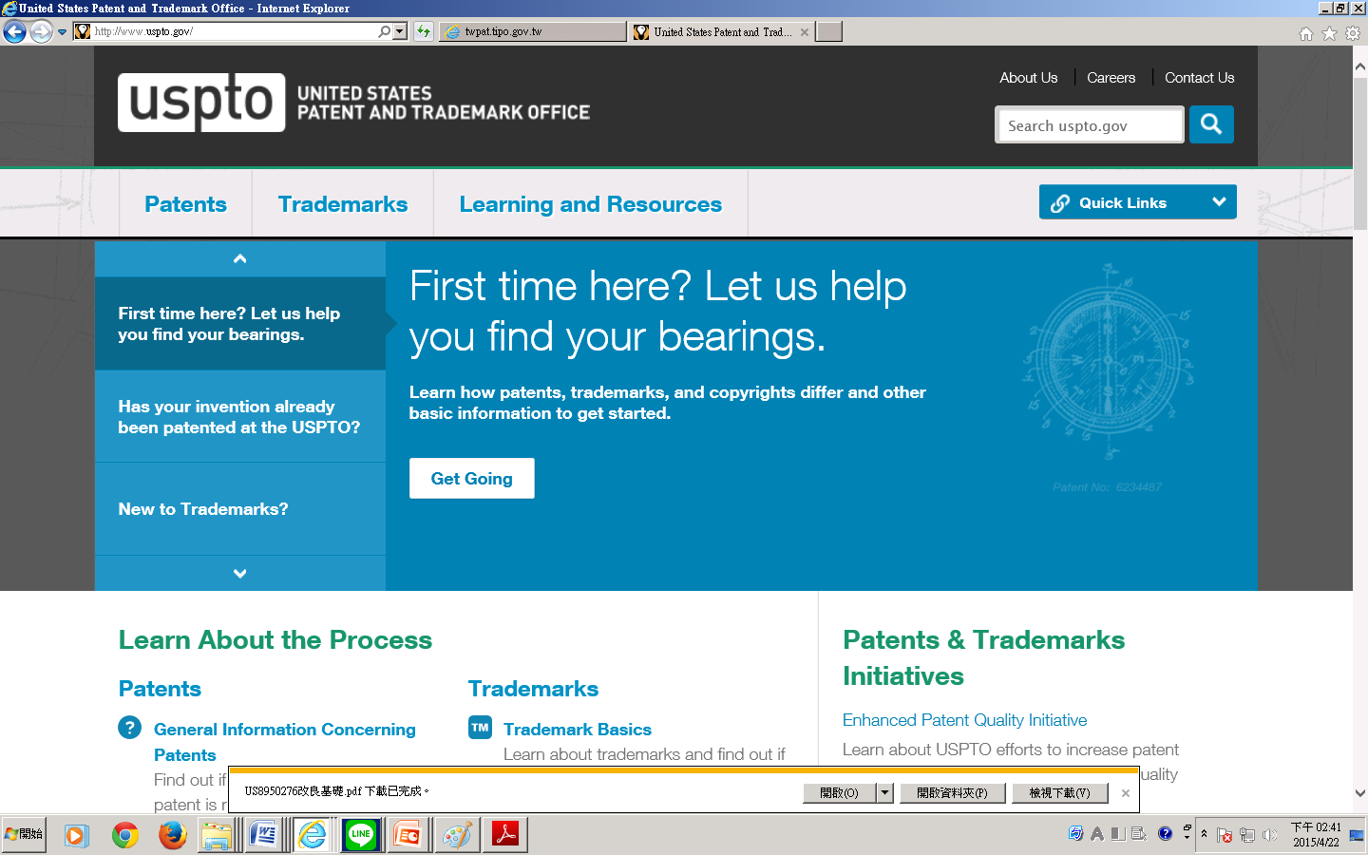

Slide 23
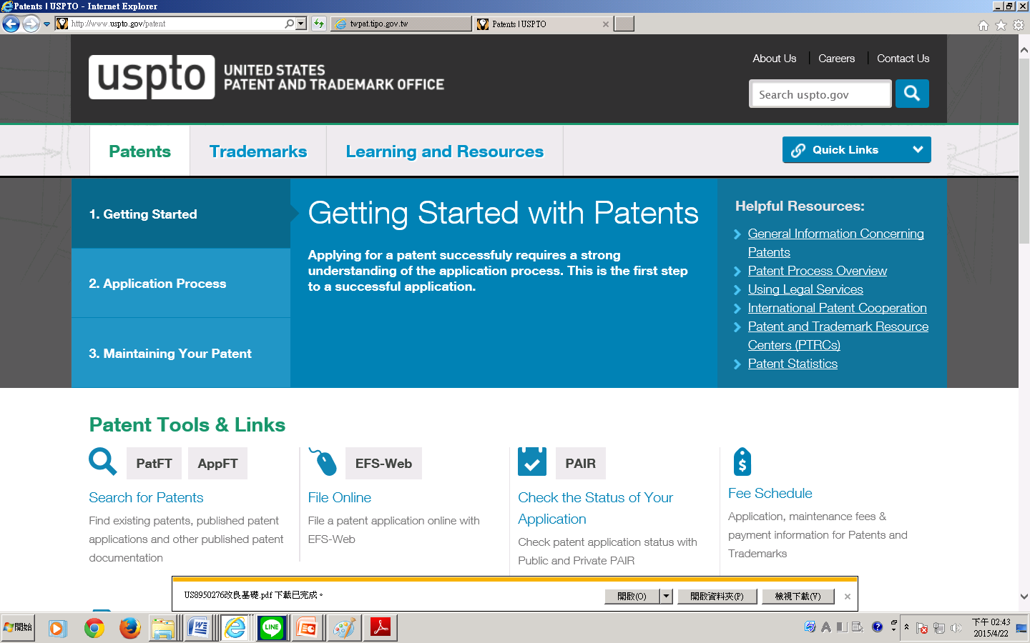

Slide 24
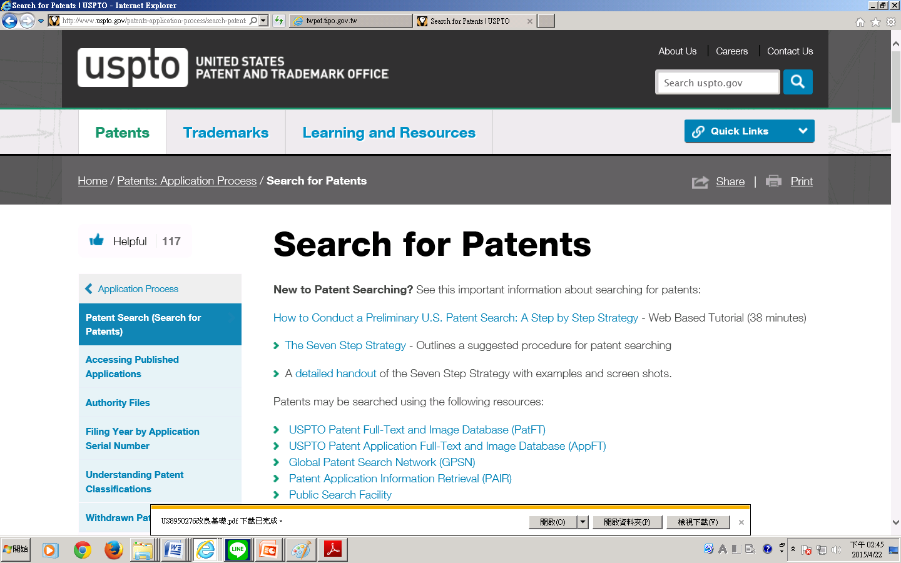
游
標
往
下
拉

Slide 25
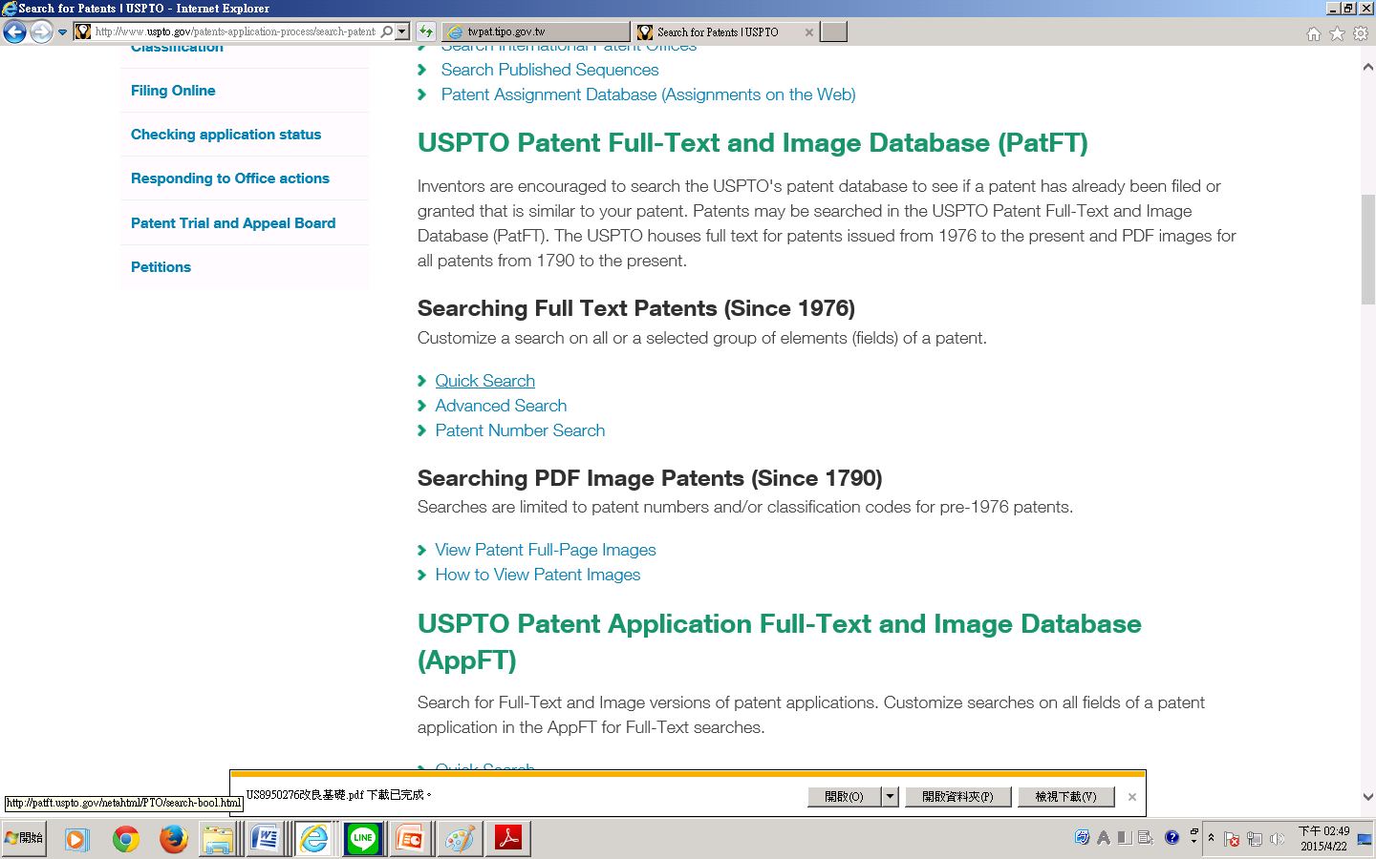

Slide 26
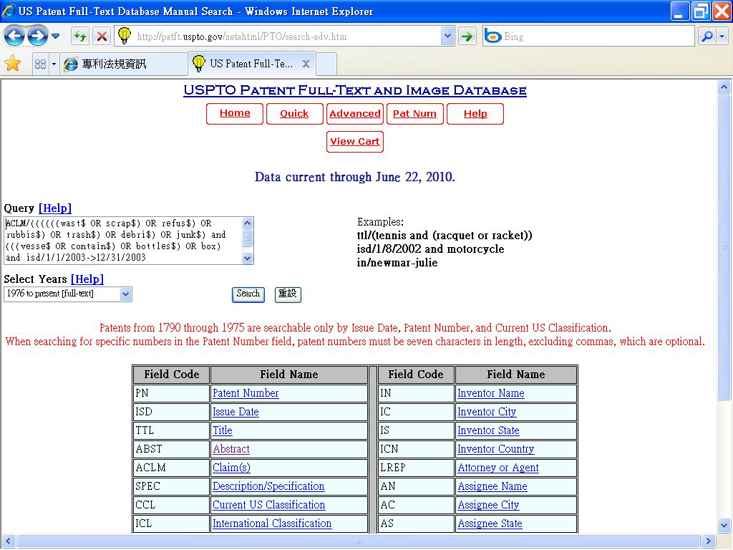
結語

Slide 27
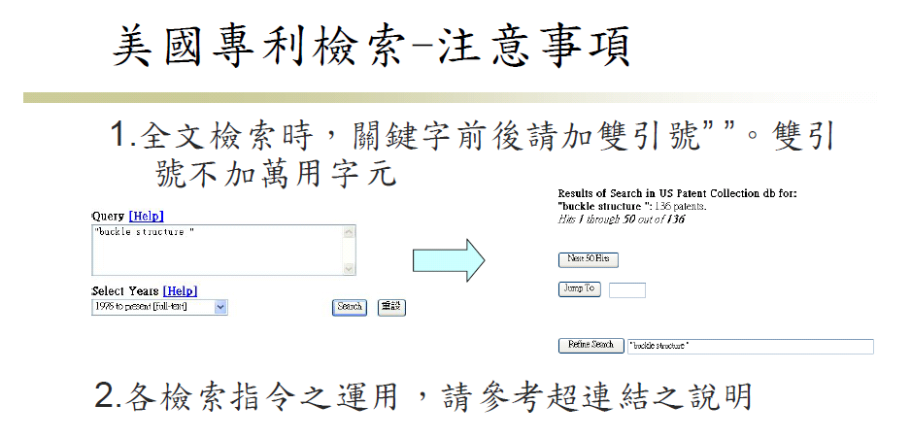

Slide 28
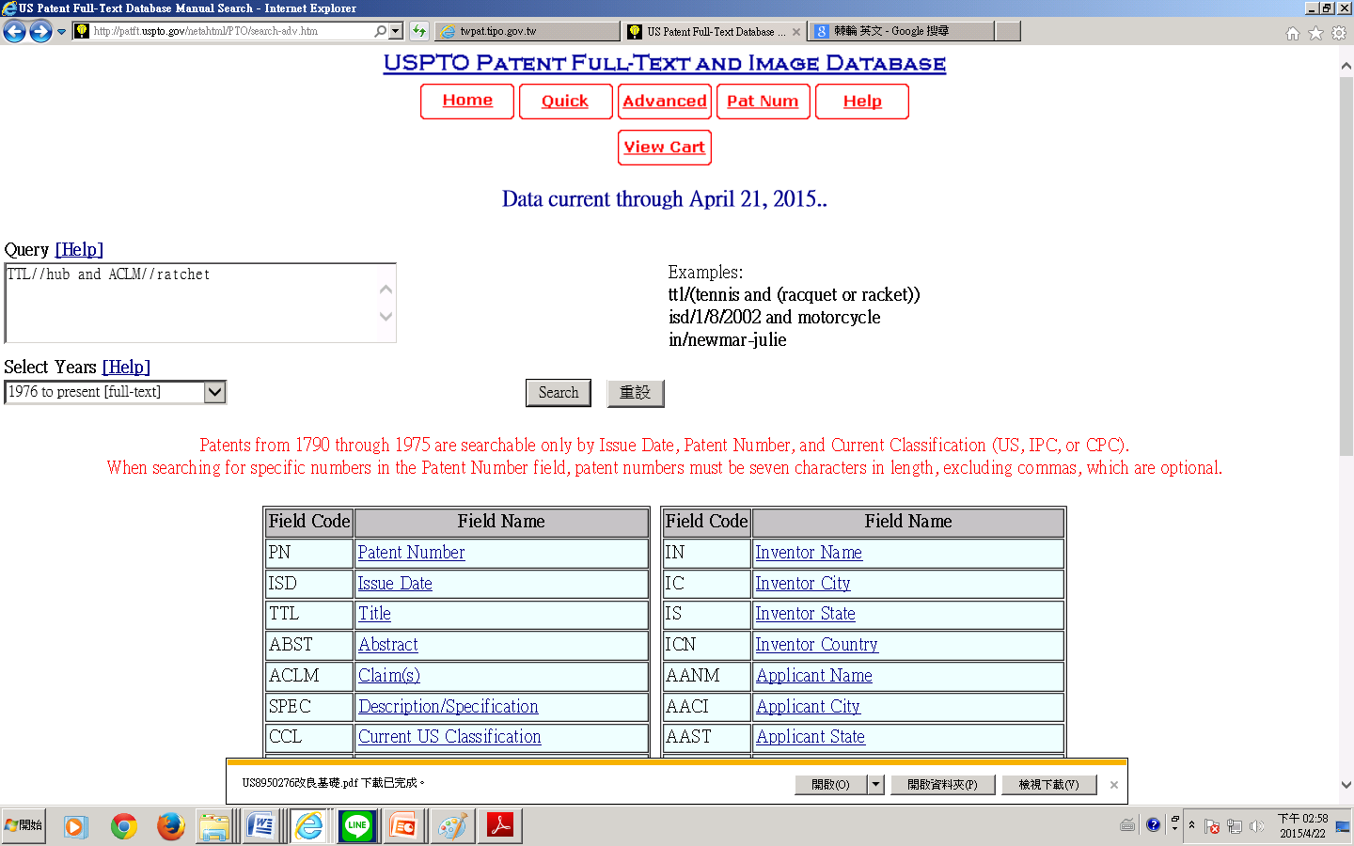
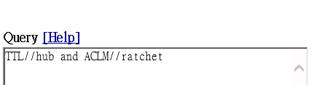

Slide 29
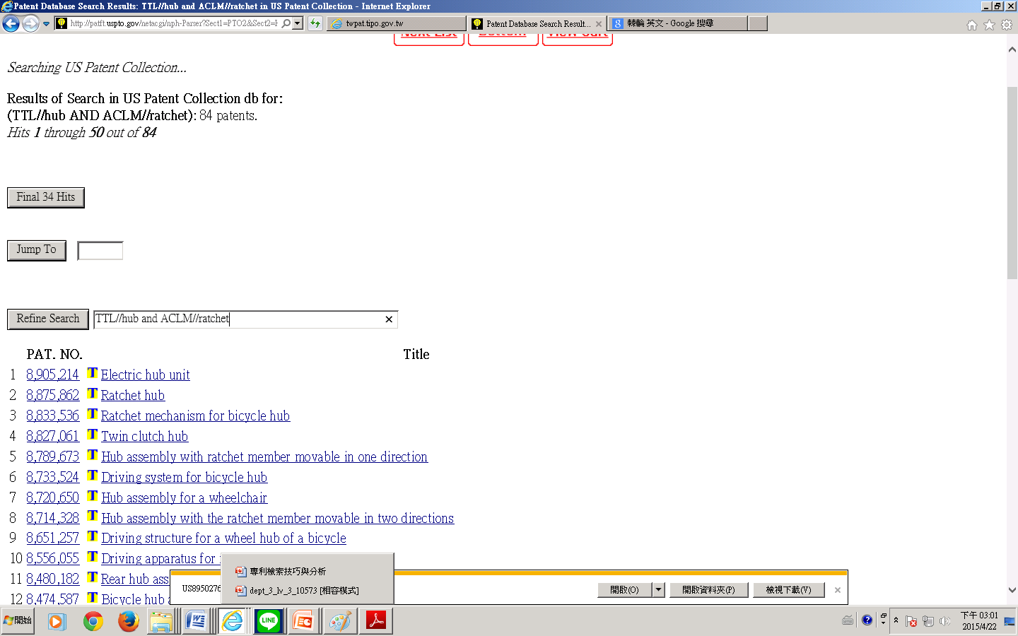

Slide 30
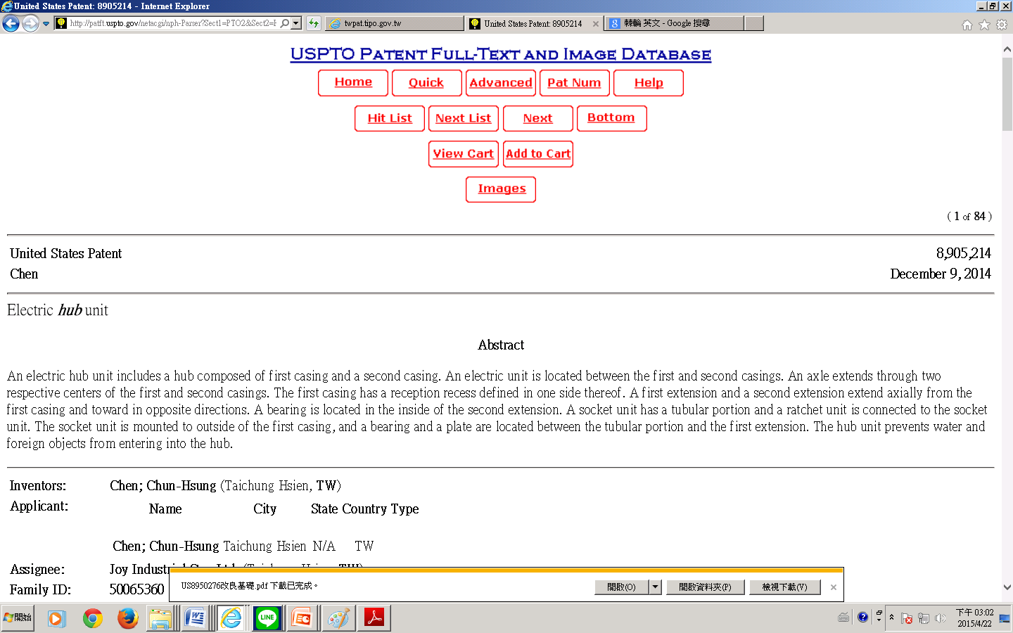

Slide 31
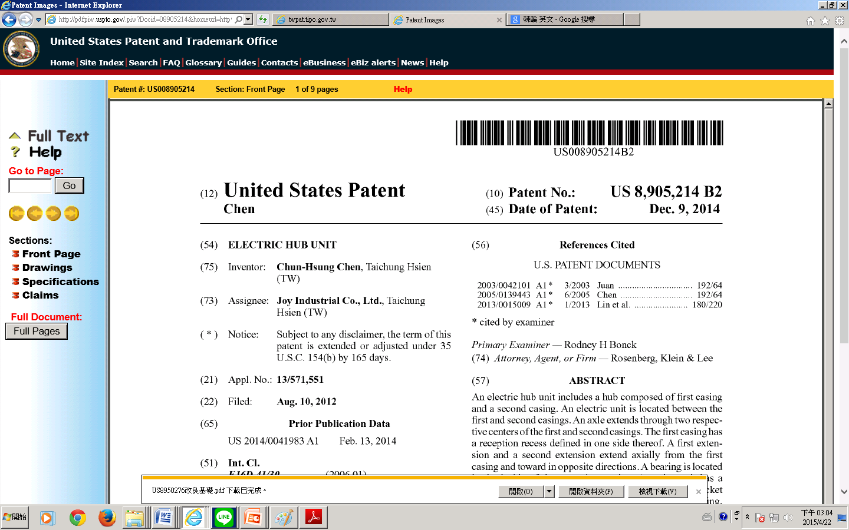
游
標
往
下
拉

Slide 32
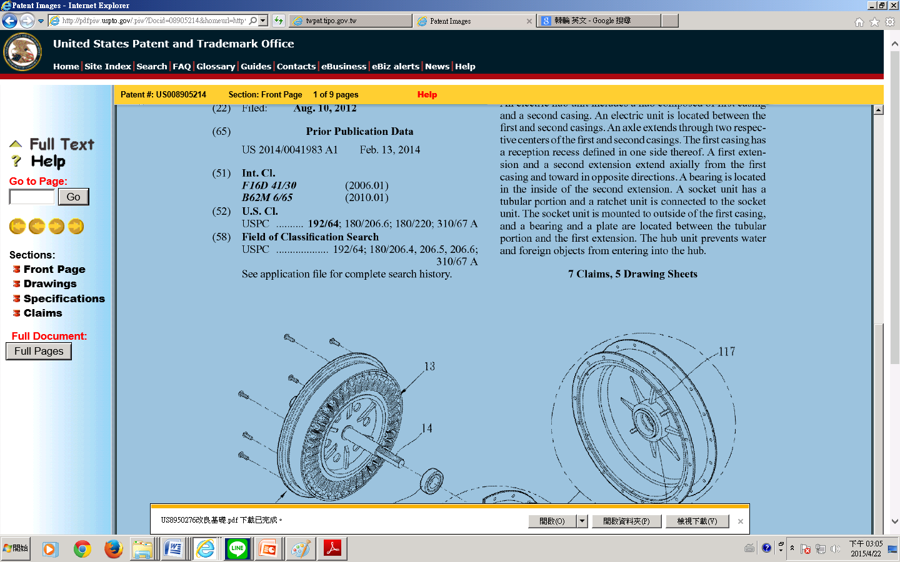

Slide 33
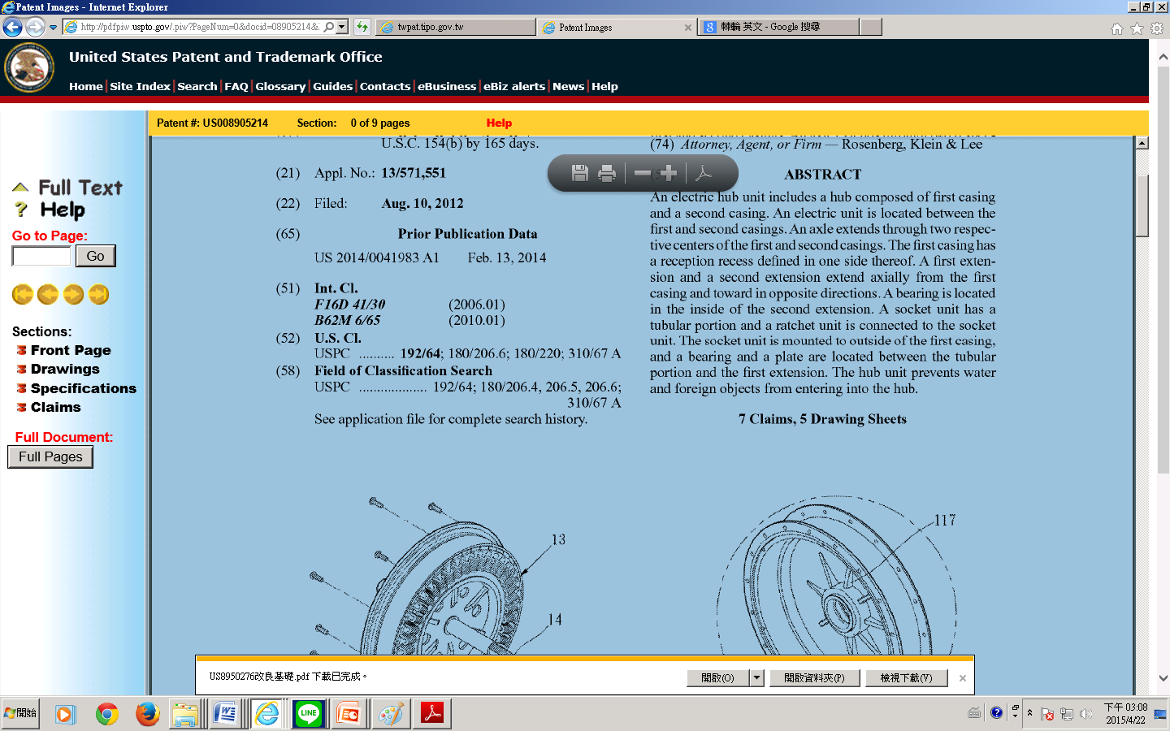

Slide 34
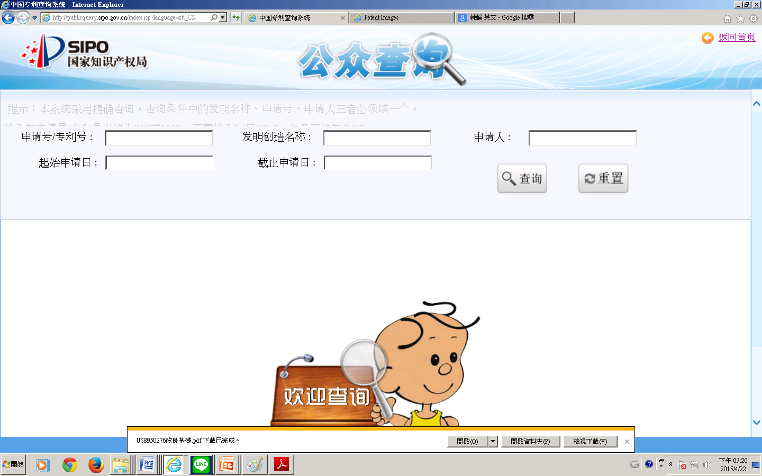
四、其他國家專利局

Slide 35
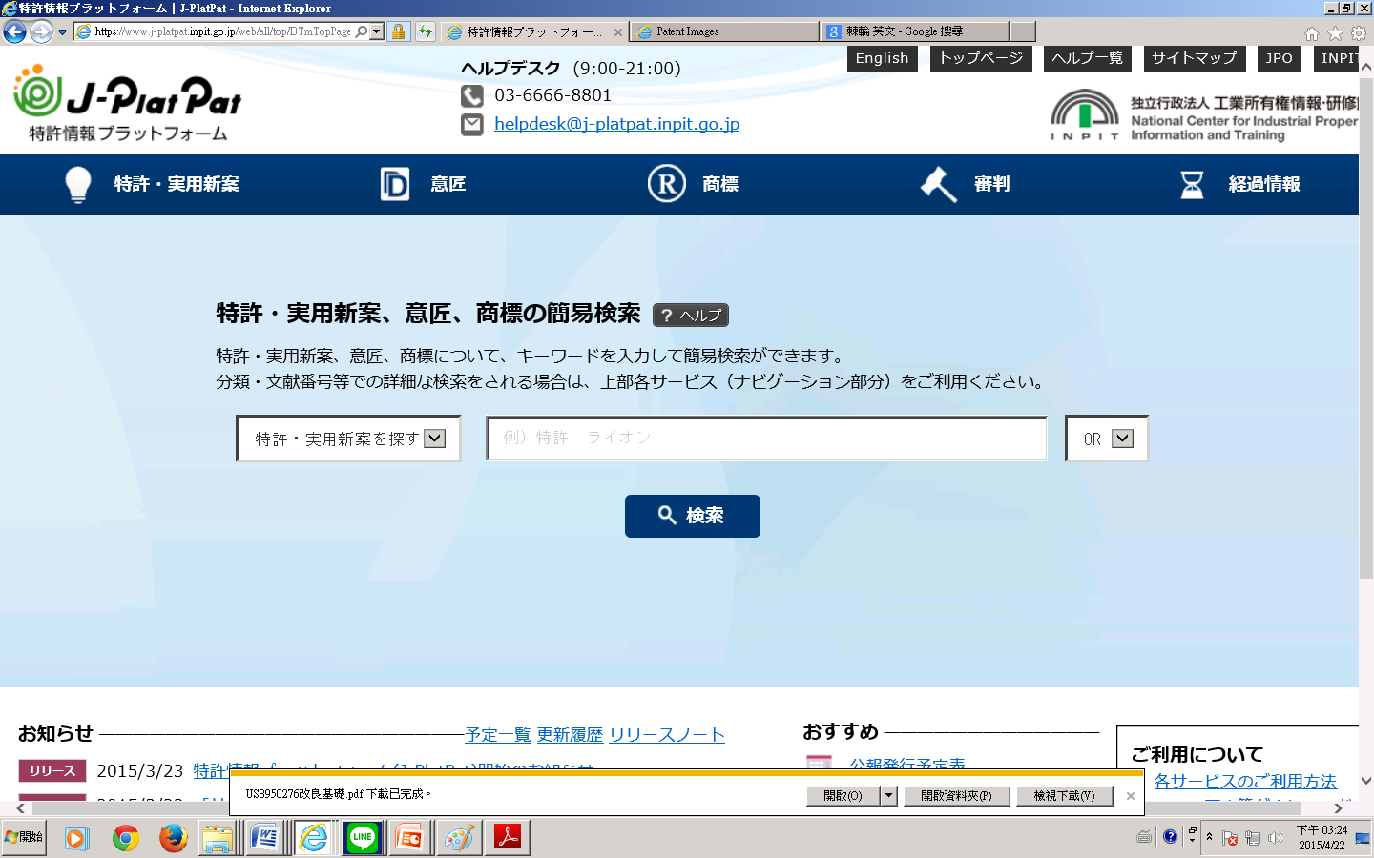

Slide 36
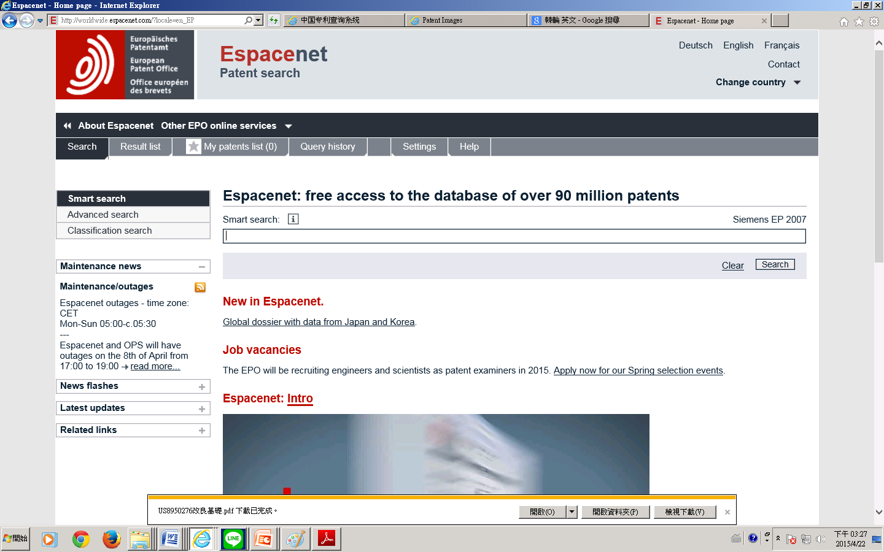

Slide 37
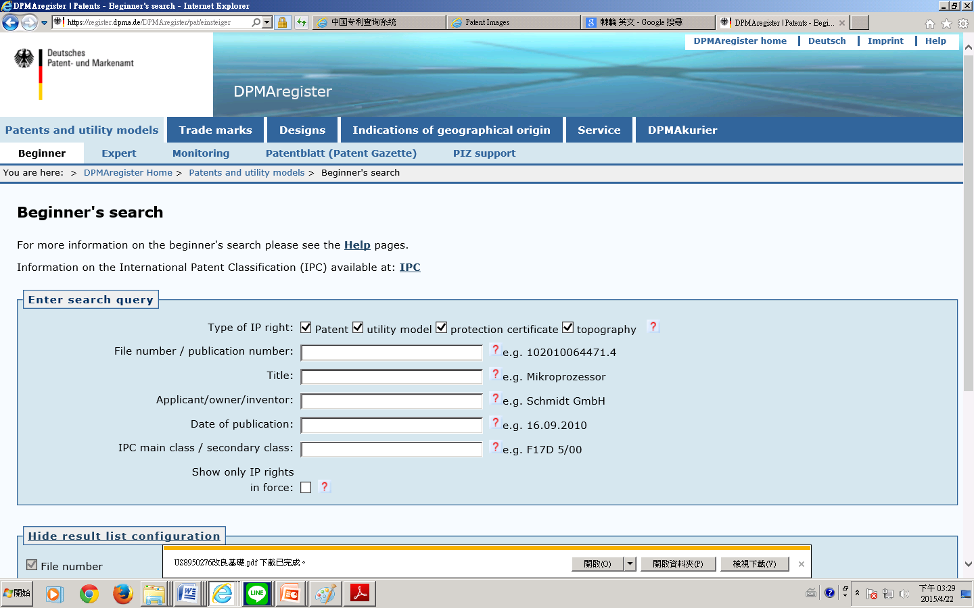

Slide 38
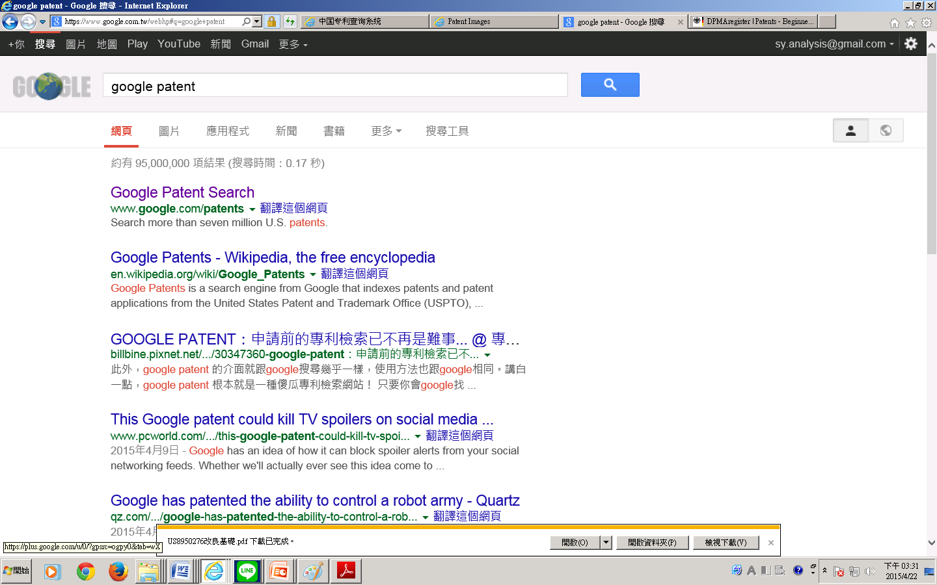
五、網路免費方便協助

Slide 39
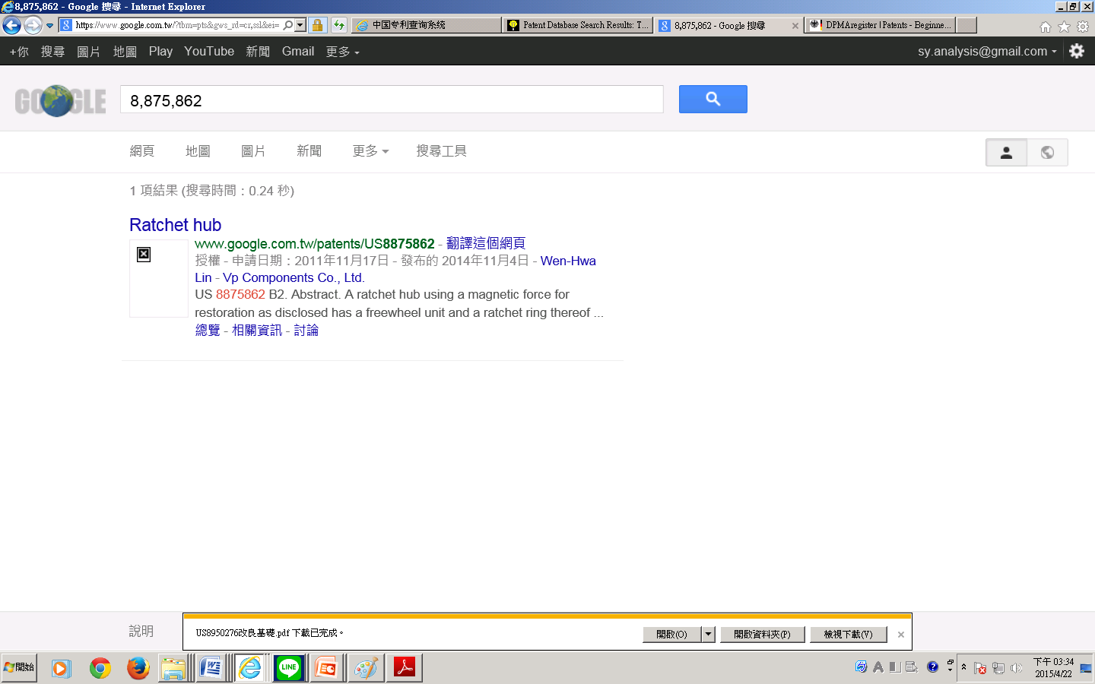

Slide 40
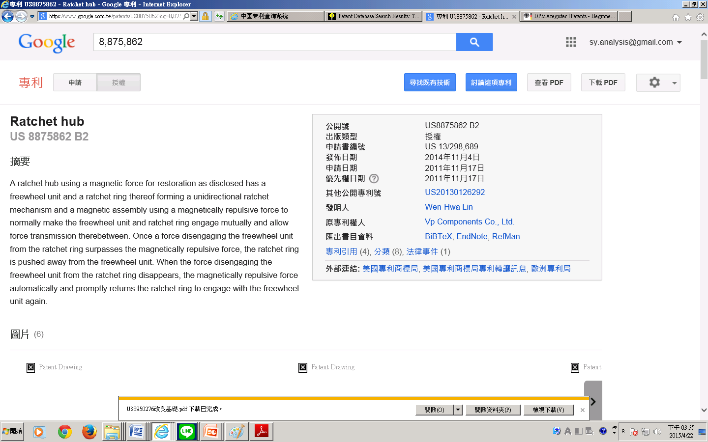

Slide 41
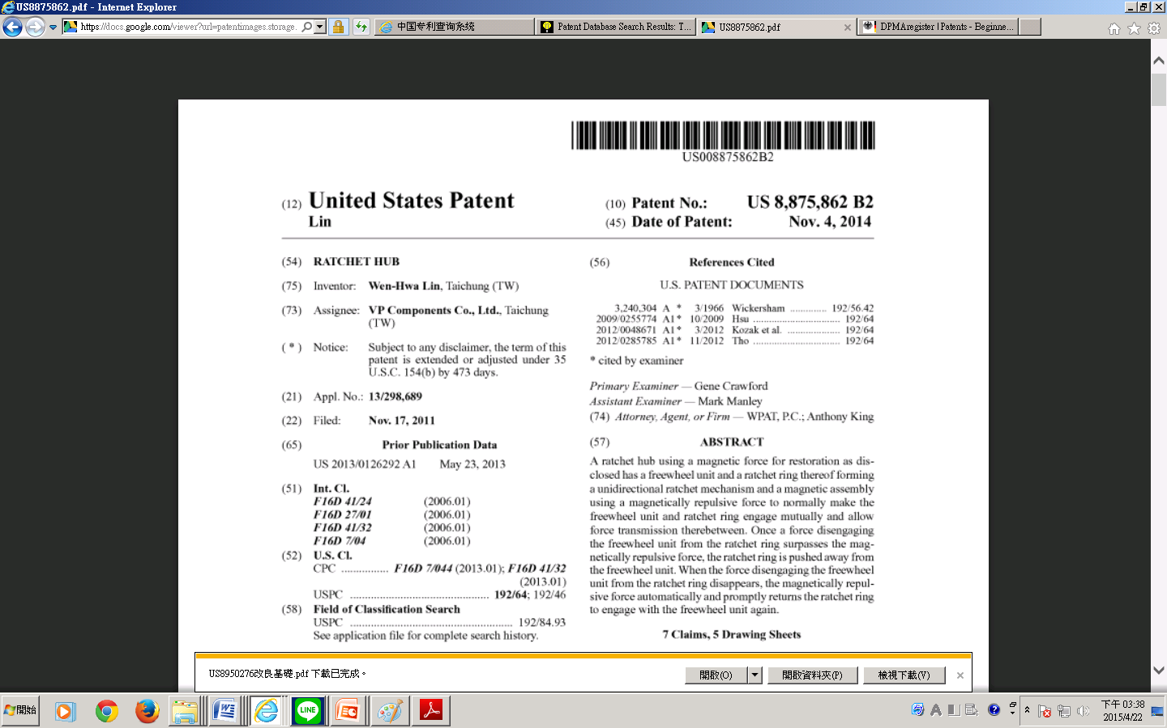

Slide 42
六、結語
A.檢索輸入條件越少，查得專利數量越多，
準確率相對亦較高，但非相關專利數量同
出現較多，必須與時間作衡平及效益。
B.通常配合查詢方式係以布林交集或排除
技術特徵等來限縮減少數量。
C.關鍵字以專業用語：例如自行車、腳踏車
、二輪車 、人力操控機械，許多專利權人
會以不同字詞閃避及隱藏。
D.檢索可以百分之百確定找得到嗎?
答：不太可能；因為太多專利案，只能大
概檢索， 除非吃飽閒閒都在找。

Slide 43
謝謝聆聽
敬請指教

